Slide 1

Program dla studiów licencjackich
Technologia blockchain i kryptowaluty
www.generationblockchain.eu
2022-2024
OERS
Frankfurt School of Finance & Management

Slide 2

01
MODUŁ 2
Zaufanie w biznesie
Funded by the European Union. Views and opinions expressed are however those of the author(s) only and do not necessarily reflect those of the European Union or the National Agency. Neither the European Union nor National Agency can be held responsible for them.

Slide 3
Zawartość modułu 2
01
Rola i środki zaufania w biznesie
5
02
Obszary zastosowań technologii blockchain
17
03
Sprawdzian wiedzy dla modułu 2
23

Slide 4

01| MODUŁ 2
Zaufanie w biznesie
Przegląd rozdziału
Cele nauczania
W tym module omówiono rolę i środki zaufania w biznesie (pomiary i procesy ustanawiania zaufania) oraz sposób, w jaki technologia blockchain może przyczynić się do zwiększenia zaufania. Ponadto moduł przedstawia różne obszary zastosowań technologii blockchain, takie jak przypadki użycia w finansach i przemyśle.
Po drugim module powinieneś:
Umieć omówić znaczenie i powszechność zaufania w biznesie.
Znać różne wymiary zaufania.
Umieć wyjaśnić, w jaki sposób technologia blockchain może zwiększyć zaufanie w określonych procesach i obszarach biznesowych.
Znać wstępne wymagania, aby zaufać kryptowalutom i czynniki wpływające na to zaufanie.
Umieć wyjaśnić, które grupy ludzi ufają kryptowalutom.
Znać różne finansowe przypadki użycia technologii blockchain oraz ich zalety i wady.
Znać różne branżowe przypadki użycia technologii blockchain oraz ich zalety i wady.

Slide 5
01| ROLA I ŚRODKI ZAUFANIA W BIZNESIE
1.1 Pomiary i procesy tworzenia zaufania
Zaufanie występuje bez wyjątku we wszystkich działaniach i scenariuszach związanych z biznesem. W rzeczywistości jest podstawą wszystkich działań, umów, współpracy i procesów, w których uczestniczy więcej niż jedna strona. W kontekście biznesowym wymagane jest zaufanie osób z wewnątrz lub spoza organizacji. Chociaż trudno jest dokładnie określić znaczenie zaufania, brak zaufania jest prawdopodobnie jednym z największych problemów w biznesie. Zaufanie jest szczególnie delikatną koncepcją, biorąc pod uwagę, że menedżerowi lub dyrektorowi może zająć lata, zanim zdobędzie zaufanie swoich pracowników, ale można je utracić w ciągu jednej chwili. Zaufanie jest naturalnym rezultatem tysięcy drobnych działań, słów, myśli i intencji. Bez zaufania transakcje nie miałyby miejsca, wpływy mogłyby zostać zniszczone, liderzy mogą stracić swoje zespoły, a sprzedawcy mogą stracić klientów.
Co to jest zaufanie?
Zaufanie to (co najmniej) dwustronny konstrukt społeczny, który powstaje, gdy postrzegane ryzyko i świadomość podatności na zagrożenia są niższe, niż postrzegana korzyść, którą obie (lub więcej) strony decydują się uzyskać jeszcze przed podjęciem działań zgodnych ze swoimi intencjami. Jest to różnorodna koncepcja złożona z tysięcy drobnych działań, słów, myśli i intencji. Pomimo centralnej roli zaufania w dzisiejszym biznesie, może ono pozostać nienazwane i niewidoczne.
Strateg biznesowy David Horsager zidentyfikował osiem następujących filarów zaufania:
1
5
Przejrzysztość
Ludzie ufają jasnemu i nie ufają dwuznacznemu.
Zaangażowanie
Ludzie wierzą w tych, którzy potrafią pokonać przeciwności losu.
2
6
Współczucie
Ludzie pokładają wiarę w tych, którzy troszczą się o coś więcej niż samych siebie.
Połączenie
Ludzie chcą podążać za znajomymi, kupować od nich i przebywać z nimi.
3
Charakter
Ludzie dostrzegają tych, którzy robią to, co słuszne, a nie to, co łatwe.
7
Wkład
Ludzie natychmiast reagują na wyniki.
4
Kompetencja
Ludzie mają zaufanie do tych, którzy pozostają świeży, istotni i zdolni.
8
Spójność
Ludzie uwielbiają widzieć, jak małe rzeczy są wykonywane konsekwentnie.

Slide 6

Według „PwC's Trust in US Business Survey” z 2021 r., kierownictwo firm, klienci i pracodawcy myślą o zaufaniu w tych samych czterech kwestiach: ochronie danych, bezpieczeństwie cybernetycznym, dobrym traktowaniu pracowników, etycznych praktykach biznesowych i przyznawaniu się do błędów. Warto zauważyć, że jeśli chodzi o punkty wykraczające poza te cztery elementy, rozbieżności rosną. Liderzy biznesowi mają tendencję do przyjmowania szerszego stanowiska w sprawie zaufania, w tym elementów odpowiedzialności, takich jak odpowiedzialne korzystanie ze sztucznej inteligencji (AI) i wpływ społeczny (tj. zrównoważone zarządzanie łańcuchem wartości i raportowanie ESG). Z drugiej strony pracownicy kładą większy nacisk na odpowiedzialność przywództwa. Ta ankieta służy jedynie jako punkt odniesienia, który daje wyobrażenie o tym, jak bardzo pojęcie zaufania różni się w zależności od społeczno-ekonomicznej, demograficznej i osobistej definicji. Jedynym stwierdzeniem dotyczącym zaufania w biznesie, które można z całą pewnością sformułować, jest to, że jest to bardzo złożone zjawisko, które nie zostało jeszcze w pełni zrozumiane.
Według badania PwC, ugruntowane zaufanie do firm przynosi korzyści na kilka sposobów: prawie połowa (49%) konsumentów rozpoczęła lub zintensyfikowała zakupy w danej firmie, ponieważ jej ufają, a 33% zapłaciło premię za zaufanie . PwC stwierdza, że 44% klientów przestało kupować od firmy z powodu braku zaufania. Jeśli chodzi o pracowników, PwC stwierdza, że 22% opuściło firmę z powodu problemów z zaufaniem, a 19% zdecydowało się pracować w jednej z nich, ponieważ ma do niej duże zaufanie. Innymi słowy, jeden na pięciu Twoich pracowników odchodzi nie z powodu lepiej płatnej pracy lub stanowiska, ale z powodu braku zaufania do firmy.
Obok wspomnianych już punktów ochrony danych, cyberbezpieczeństwa, dobrego traktowania pracowników, etycznych praktyk biznesowych i przyznania się do błędów, klienci uznali ochronę danych za wyznacznik zaufania do firmy. Ochrona danych jest postrzegana jako konieczność i uważana za absolutne minimum, aby zaufanie nie zachwiało się. W rozbiciu między teorią a praktyką działania liderów biznesu oparte na zaufaniu często nie odpowiadają temu, co uważają za „niezwykle ważne”, a działania te często nie odnoszą się do priorytetów konsumentów. Dla konsumentów najważniejszym czynnikiem zaufania jest odpowiedzialność, podczas gdy tylko 56% liderów biznesu uważa ją za „niezwykle ważną”. Tylko 46% twierdzi, że ich firmy ją stosują.

Slide 7
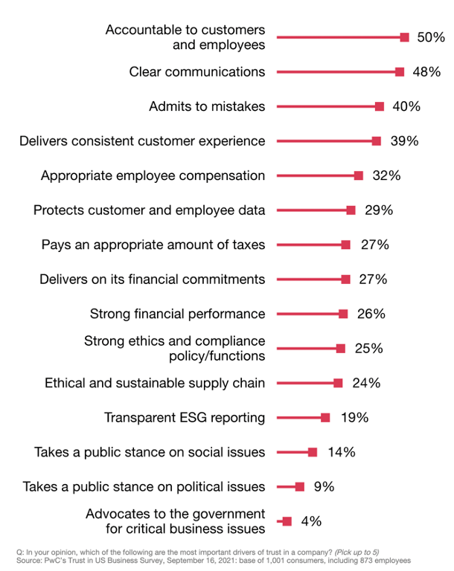
What builds trust in business for consumers and employees
Rysunek 7: Co buduje zaufanie konsumentów i pracowników w biznesie
(Źródło: Badanie PwC dotyczące zaufania do amerykańskiego biznesu, 2021 r.)
Jeśli chodzi o kwestie środowiskowe, społeczne i ładu korporacyjnego (ESG), 45% liderów biznesowych wdrożyło przejrzyste raportowanie ESG, ale tylko 19% konsumentów wymienia je wśród pięciu najważniejszych czynników wpływających na zaufanie. Ta rozbieżność między konsumentami a przedsiębiorstwami może być bardziej złożona, niż się początkowo wydaje. Konsumenci zwracają uwagę na elementy ESG, takie jak zmiana klimatu. Jednak mogą oni nie do końca rozumieć, z czym wiąże się raportowanie ESG. Problemem może być również sceptycyzm ESG. Tylko 24% konsumentów twierdzi, że głównym powodem zobowiązań ESG jest czynienie dobra. Znacznie więcej (39%) twierdzi, że motywem działania firm jest własny interes: budowanie zaufania konsumentów.
W następnej sekcji przyjrzymy się bliżej zaufaniu w handlu elektronicznym.

Slide 8

Zaufanie w E-commerce
Wraz z rozwojem handlu elektronicznego pojęcie zaufania konsumentów zostało przyjęte, przeanalizowane i udoskonalone pod względem znaczenia i roli w kontekście online. Oznacza to, że do już rozproszonej koncepcji zaufania w kontekstach biznesowych offline dodano różne dodatkowe warstwy złożoności. Ten szczególny rodzaj zaufania nazywa się zaufaniem online i odnosi się do postawy klienta, który ma przekonanie, że w sytuacji online nikt nie wykorzysta jego słabych punktów. Witryny handlu elektronicznego przejawiają coraz więcej ludzkich cech, które udają odpowiednik handlu detalicznego z rzeczywistą interakcją międzyludzką, aby wspierać budowanie zaufania. Chociaż nie ma odpowiedniej naukowej definicji zaufania konsumentów, elementy zaufania do produktu lub firmy, pewność uczciwości i niezawodność są często wymieniane łącznie.
W handlu elektronicznym znaczenie projektu witryny internetowej i jej aspektów społecznościowych, które przejawiają cechy ludzkie, a także pewność transakcji, budują zaufanie do firm. Ponadto stwierdzono, że bezpieczeństwo, ochrona prywatności oraz oparta na wiedzy znajomość strony internetowej i jej funkcji mają pozytywny i znaczący wpływ na zaufanie.
Wszystko, co sprzedawca internetowy może regulować w ramach swojej strefy wpływów, ma wpływ na poczucie własnej skuteczności (tj. na inicjację, wysiłek i wytrwałość klienta). Poczucie to ocenia, jak sprawnie ktoś może poradzić sobie z przyszłą sytuacją, niezależnie od faktycznego poziomu własnych umiejętności. Poczucie to odsuwa na bok inne czynniki mające pozytywny wpływ na zaufanie. Oznacza to, że jeśli użytkownik nie potrafi sprawnie poruszać się po sklepie online, jego zaufanie do tego sklepu będzie osłabione, nawet jeśli umiejętności użytkownika mają na to duży wpływ. W przypadku millenialsów ryzyko związane z zakupami online jest stosunkowo wysokie w porównaniu z młodszymi pokoleniami.
Jeśli chodzi o korzyści, w wielu badaniach stwierdzono, że korzyści funkcjonalne, a nie afektywne, oparte na zaufaniu, mają największy wpływ na zamiar zakupu. Przykładowo, sprzedawca detaliczny w USA sprzedający produkt za pośrednictwem PayPal musi zapłacić 2,9% kwoty transakcji plus 0,30 USD za transakcję w kraju. Transakcje transgraniczne kosztują dodatkowo 1,5% kwoty rozliczenia transakcji. BitPay jako porównywalny dostawca usług płatniczych w sektorze kryptowalut pobiera tylko 1% sumy, niezależnie od tego czy transakcja przekracza granicę. Przykład ten można potraktować jako zachętę dla klienta i sprzedawcy, ponieważ dla obu stron transakcja staje się tańsza, a co za tym idzie bardziej korzystna. Im bardziej powszechna jest korzyść w umyśle klienta, tym chętniej udostępnia on swoje wrażliwe dane. Liczne badania pokazują, że nawet osoby, które bardzo dbają o swoje prywatne dane, są w zdecydowanej większości skłonne do udostępniania swoich danych, jeśli cenią produkt, ufają marce, oferuje się im nagrody lub inne zachęty finansowe. Aspekty te często można dostrzec w programach punktów lojalnościowych i rabatach członkowskich. Gdy tylko zostanie ustanowione początkowe zaufanie - ciągłe zaufanie konsumentów i postrzegane korzyści mogą być uznawane za droga na skróty. Razem służą jako mechanizm zmniejszający niepewność związaną z transakcją i wpływający na zachowania płatnicze i wybór metod płatności. Zachowania związane z płatnościami można rozpatrywać z wielu punktów widzenia: w zależności od kraju pochodzenia, wieku, zawodu, płci, wykształcenia ekonomicznego.

Slide 9

1.2 Technologia Blockchain dla ustanowienia zaufania
Przede wszystkim należy zauważyć, że technologia blockchain nie jest technologią pozbawioną zaufania, ale raczej maszyną zaufania. Brak zaufanego organu odpowiedzialnego za zarządzanie i koordynację interakcji w sieci opartej na łańcuchu bloków nie czyni z niej „technologii bez zaufania”. W rzeczywistości, chociaż zaufanie jest mniej istotne, jeśli chodzi o standardowe operacje systemu opartego na łańcuchu bloków, to jednak konieczne jest zaufanie do podmiotów zabezpieczających i utrzymujących leżącą u jego podstaw sieć łańcuchów bloków, aby zagwarantować wystarczający poziom zaufania do każdej aplikacji opartej o blockchain. Technologia Blockchain wytwarza zatem pewność (a nie zaufanie) systemów opartych na blockchain w oparciu o zrozumienie przez użytkownika pracy opartej na procedurach i regułach, wynikające z pochodnej wiedzy matematycznej oraz reguł i mechanizmów kryptograficznych oraz długotrwałego funkcjonowania. Zwiększa pewność operacji systemu obliczeniowego, który jest zależny od jego podstawowej struktury zarządzania. Aby być pewnym rządzących lub stron systemu obliczeniowego, potrzebne jest zaufanie do rozproszonej sieci podmiotów.
Aby zaufać tej rozproszonej sieci, należy odpowiedzieć na następujące pytania:
1
2
Czy system jest właściwie zarządzany?
Czy można oczekiwać, że różne zaangażowane podmioty będą działać zgodnie z zasadami systemu blockchain?
Sieć uczestników obejmuje górników i pule wydobywcze, odpowiedzialnych za przetwarzanie i zatwierdzanie transakcji; dużych operatorów komercyjnych, takich jak giełdy kryptowalut lub dostawcy portfeli powierniczych, którzy mogą wykorzystać swoją siłę rynkową do jednostronnego narzucenia swoich decyzji swoim użytkownikom; a także jako głównych programistów i osoby mające wpływ na media społecznościowe, których głos może przyczynić się do zmiany trendów sprzedaży. Organy regulacyjne i decydenci również mają do odegrania rolę w zarządzaniu systemami opartymi na blockchain, w zakresie, w jakim mogą wprowadzać ograniczenia prawne i ograniczenia, aby wpływać na decyzje podejmowane przez któregokolwiek z tych podmiotów.

Slide 10

Zarządzanie większością systemów opartych na łańcuchu bloków zostało skonstruowane w taki sposób, aby rozdzielić zaufanie między wielu aktorów o różnych interesach i preferencjach, tak aby żaden pojedynczy podmiot nie miał możliwości jednostronnego wpływania na operacje całej sieci. Problemy pojawiają się jednak, gdy standardowe praktyki zarządzania są zagrożone w przypadku sytuacji nadzwyczajnej wymagającej podejmowania decyzji wykraczających poza zakres zwykłej procedury (np. w przypadku ataku TheDAO na sieć Ethereum).
Chociaż możliwe jest zwiększenie zaufania do prawidłowego działania systemów opartych na blockchain poprzez wprowadzenie szeregu gwarancji technologicznych związanych z zarządzaniem on-chain, solidność leżącego u jego podstaw systemu zarządzania wymaga zupełnie innego zestawu ograniczeń, wykraczających poza zakres czysto skodyfikowanego protokołu i zasad opartych na kodzie. W związku z tym, aby zapewnić odpowiedni poziom zaufania do takich systemów opartych na łańcuchu bloków, konieczne może być wprowadzenie szeregu ograniczeń proceduralnych i merytorycznych związanych z zarządzaniem poza łańcuchem, odnoszących się zarówno do sytuacji normalnych, jak i stanów wyjątkowych.
Jeśli przyjrzymy się jeszcze raz ośmiu filarom zaufania Davida Horsagera, można wyprowadzić następujące stwierdzenia teoretyczne dotyczące technologii blockchain:
1
Przejrzystość
Ludzie ufają jasnemu i nie ufają dwuznacznemu.
Dane wstawione do łańcucha bloków są jasne, przejrzyste i niezmienne. Jest jasne, skąd dane pochodzą oraz jak i pod jakimi parametrami zostały wprowadzone do systemu blockchain i zachowują ten sam zapis księgi bez względu na to, który użytkownik na nią patrzy.

Slide 11
2
5
Współczucie
Ludzie pokładają wiarę w tych, którzy troszczą się o coś więcej niż samych siebie.
Zaangażowanie
Ludzie wierzą w tych, którzy potrafią pokonać przeciwności losu.
Blockchain jako neutralna technologia nie może zapewniać współczucia, chyba że zostanie do tego zaprogramowany (tj. działać zgodnie z zasadami i kodem)
Zdecentralizowana i odporna na cenzurę technologia blockchain nie może zostać zmieniona i jest zobowiązana do wiernego wyświetlania rzeczywistości wprowadzanej do łańcucha bloków w danym momencie. Zmiany wprowadzane w czasie w łańcuchu bloków można śledzić i namierzać.
3
Charakter
Ludzie dostrzegają tych, którzy robią to, co słuszne, a nie to, co łatwe.
6
Mechanizmy konsensusu zachęcają górników, walidatorów, węzły, programistów i uczestników sieci do robienia tego, co słuszne, a nie tego, co łatwe. Robienie tego, co słuszne, zamiast tego, co łatwe, nie jest zatem łatwiejszym sposobem, ale jedynym sposobem w systemie opartym na blockchain.
Połączenie
Ludzie chcą podążać za znajomymi, kupować od nich i przebywać z nimi.
Chociaż technologia blockchain jest technologią neutralną i nie ma możliwości budowania połączeń międzyludzkich ze swoimi użytkownikami, w przypadku kryptowalut wokół sieci budują się społeczności, w których występują relacje międzyludzkie. Społeczności kryptowalutowe często mają tę samą wizję i misję dotyczącą projektu kryptowalutowego, często współpracują również przy projektach, dając poczucie przynależności.
4
Kompetencja
Ludzie mają zaufanie do tych, którzy pozostają świeży, istotni i zdolni.
W pewnym sensie technologia blockchain jest etapem iteracji digitalizacji i cyfryzacji w tym samym czasie. Podczas gdy cyfryzacja odnosi się do tworzenia procesów, takich jak wysyłanie pieniędzy, digitalizacja cyfrowa oznacza przeniesienie rzeczywistych obiektów na łańcuch blokowy i uczynienie go cyfrowym, zbywalnym i podzielnym. Systemy blockchain mogą być postrzegane jako bardziej istotne i zdolne niż wiele innych innowacyjnych technologii.
7
Wkład
Ludzie natychmiast reagują na wyniki.
W przypadku kryptowalut i systemów blockchain bez uprawnień ludzie mogą natychmiast uczestniczyć i wnosić wkład w sieć i protokół.

Slide 12


8
Spójność
Ludzie uwielbiają widzieć, jak małe rzeczy są wykonywane konsekwentnie.
Ponieważ zasady systemu blockchain są ustalone od początku i nie można ich zmienić, dopóki nie zostanie osiągnięta większość 50%, technologię blockchain można uznać za spójną z natury. W zależności od sieci wiele systemów blockchain działa 24 godziny na dobę, 7 dni w tygodniu, co można również postrzegać jako sposób na zachowanie spójności. Chociaż istnieją propozycje ulepszeń w systemach blockchain, aby zmienić zasady w razie potrzeby, systemy blockchain generalnie pozostają spójne, ponieważ często są wstecznie kompatybilne z poprzednimi wersjami systemu lub alternatywnie tworzą spin-offy istniejącego łańcucha bloków (tzw. fork) .
Trzy mierzalne obszary zaufania
W 2018 roku firma PwC przeprowadziła badanie Global Blockchain Survey, które wykazało, że 45 procent firm inwestujących w technologię blockchain uważa, że brak zaufania wśród użytkowników będzie istotną przeszkodą w adopcji tej technologii. Za przyczyny podaje się niepewność organów regulacyjnych i obawy dotyczące możliwości łączenia sieci biznesowych. PwC sugeruje, aby planować ramy bezpieczeństwa cybernetycznego i zgodności tak, żeby organy regulacyjne i interesariusze mogli im ufać od momentu rozpoczęcia rozwoju technologii blockchain w swoich firmach.

Slide 13
Analizując dane z sieci łańcucha dostaw w całej branży detalicznej, PwC identyfikuje trzy kluczowe, mierzalne obszary, często uważane za podstawę zaufania przedsiębiorstwa:
1
Ważność danych
Organizacja podaje prawdziwe informacje.
2
Zarządzanie danymi
Organizacja zdefiniowała uczciwe reguły biznesowe do zarządzania danymi i ich ujednolicania z procesami biznesowymi.
3
Wiarygodność danych
Organizacja działa konsekwentnie i proaktywnie, w odpowiednim czasie, w przemyślany sposób.
Ogólnie rzecz biorąc, przedsiębiorstwa mają tendencję do wahania się przed przyjęciem nowej technologii, zwłaszcza takiej, która wymaga nowej metody udostępniania danych (której wymagałaby od nich technologia blockchain). Technologia Blockchain deleguje zarządzanie danymi z powrotem do konsumenta i organów regulacyjnych. Technologia Blockchain nie może zmieniać mechanizmów zaufania tylko w ramach pojedynczych podmiotów gospodarczych, ale raczej w całych branżach - na przykład w zarządzaniu łańcuchem dostaw. Im więcej firm korzysta z technologii blockchain, tym więcej pojawia się efektów sieciowych. Zarządzanie łańcuchem dostaw w łańcuchu może mieć sens tylko wtedy, gdy wszystkie etapy łańcucha są śledzone przez wszystkie uczestniczące strony. Gdy tylko jeden z etapów staje się niemożliwy do śledzenia lub gdy jeden z dostawców zostaje wykluczony z łańcuca, łańcuch staje się niekompletny i znacznie hamuje swój rozwój.
W trakcie ponad dekady rozwoju tej przełomowej technologii, rozwoju handlu cyfrowego, zaufane sieci biznesowe postawiły ważne pytania dotyczące transformacji IT. W rezultacie ta transformacja na nowo zdefiniowała rozwiązania techniczne i opracowała nowe modele danych. Jednak technologia nie może skalować zaufania w ramach transakcji, dlatego też, aby obniżyć „koszt” zaufania, PwC zidentyfikowało wymierne wskaźniki w zakresie swoich badań.
Kwantyfikowanie zaufania
Obecnie blockchain przedstawia interesującą sytuację w korporacyjnej Ameryce, gdzie firmy są tłumione przez tradycyjną infrastrukturę i długotrwałe procesy. Wraz z rozwojem technologii blockchain firmy wymagają przeglądów jakości danych przed przejściem do rozwiązań, które stosują zautomatyzowaną logikę biznesową w całym łańcuchu wartości. Kolejną kwestią jest jakość danych wprowadzanych do systemu blockchain przez „wyrocznię”. Tak zwana wyrocznia jest źródłem danych wejściowych ze świata rzeczywistego - wyrocznie łączą w ten sposób łańcuchy bloków z systemami zewnętrznymi.

Slide 14
Chociaż zaufanie jest atrybutem jakościowym, jego miara zależy od wymiernych wskaźników. Miary zaufania określone przez PwC obejmują:
1
Zachowanie systemu
Programy i aplikacje przechwytujące ruch danych w transakcjach, konsensusie lub głosowaniu.
3
IoT i tożsamości cyfrowe
Urządzenia IoT, kody QR i tożsamości internetowe na potrzeby cyberbezpieczeństwa.
2
Analiza treści
Używanie technik takich jak Natural Language Procesing (NLP), głębokie uczenie się i uczenie maszynowe do analizy danych ustrukturyzowanych i nieustrukturyzowanych.
4
Warstwa społeczna
Ludzie, aspekty społeczne, zachęty dla użytkowników i motywacje, kultura, poziom umiejętności cyfrowych, dostęp do technologii.
Przechwytując wymierne dane, przedsiębiorstwa zaczynają ustanawiać ład dzięki zbiorowi zautomatyzowanych procesów biznesowych, poprawiając zgodność z przepisami i chroniąc poczynania klientów. Ekspansja danych blockchain zależy od migracji starszych danych przedsiębiorstwa do bloków konstrukcyjnych, definiując reguły dla każdego bloku, co skutkuje ulepszeniami wyników biznesowych mierzonych przychodami, zadowoleniem klientów, odchudzonymi procesami i automatyzacją procesów ręcznych.
Blockchain w sektorze publicznym
Tworzenie rozwiązań blockchain dla sektora publicznego wymaga podęcia pewnych decyzji. Głównym problemem do rozwiązania w sektorze publicznym jest zaufanie społeczne. Aby zwiększyć zaufanie do sektora publicznego, należy zastanowić się, które informacje należy przechwytywać i przechowywać w łańcuchu bloków, a także jakich informacji nie należy uwzględniać w trwałym zapisie, aby wspierać cel zaufania. Następnie rozważyć należy protokoły blockchain, architekturę i inne kwestie techniczne, które zapewniają niezbędne możliwości.
Należy dokonać wyboru dotyczącego protokołów technologii rozproszonego rejestru (np. Ethereum, Hyperledger, Corda, Quorum), opcji sieciowych (np. publiczna, prywatna, hybrydowa lub konsorcjum), mechanizmów zarządzania, bezpieczeństwa oraz wskaźników kosztów/czasu trwania (początkowe koszty inwestycyjne i roczne koszty operacyjne).
W tym podejściu początkowy trójwarstwowy design i schemat wdrażania są rozszerzane o warstwę społeczną (tj. ludzi, aspekty społeczne, zachęty i motywacje użytkowników, kulturę, poziom umiejętności cyfrowych i dostęp do technologii).
1
Warstwa danych
Księga sama w sobie jest „niezmiennym” magazynem danych i/lub zapisów transakcyjnych, zawiera rozwiązania dot. użyteczności danych, prywatności i bezpieczeństwa, autentyczności, niezawodności, integralności itp.
2
Warstwa techniczna
Część technologiczna zawierająca protokoły rozproszonej księgi rachunkowej, mechanizmy konsensusu, architektury, sieci peer-to-peer, przechowywanie danych itp.

Slide 15
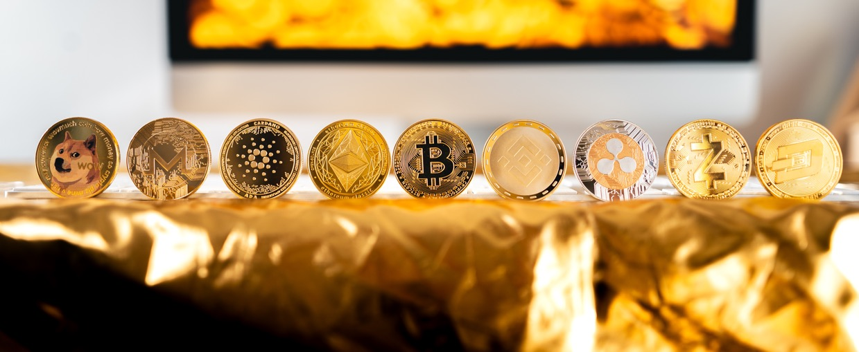
Zaufanie do kryptowalut
Po przyjrzeniu się zaufaniu w kontekście technologii blockchain, skupimy się teraz na zaufaniu do kryptowalut. Ponieważ nie ma pojedynczego podmiotu stojącego za Bitcoinem, który mógłby pomóc w obsłudze klienta, użytkownik, który przechowuje swoje Bitcoiny we własnym zakresie, w przypadku utraty kluczy dostępu do swoich Bitcoinów nie może ich w żaden sposób odzyskać. W pewnym sensie zaufanie do dostawców usług płatniczych zastępowane jest przez zaufanie do osoby będącej w posiadaniu kryptowaluty.
Istnieją dowody na to, że zaufanie do algorytmu jest bardziej prawdopodobne, gdy dostępne są informacje o innych, którzy już go przyjęli, niż o rzeczywistej dokładności algorytmu. „Anegdotyczne” dowody i recenzje osób, które znamy i którym ufamy, mogą być większym motorem zaufania niż faktyczna dokładność mechanizmów działania algorytmu. W przypadku technologii blockchain może to oznaczać, że wypowiedzi osób, którym ufamy, mogą sprawić, że będziemy bardziej ufać tej technologii. Istnieją różne atrybuty, które wpływają na zaufanie do kryptowalut. Stwierdzono, że zaufanie jest powiązane z możliwością przenoszenia, niezmiennością i otwartością. Kryptowaluty, takie jak Bitcoin, mogą znacznie ułatwić przelewy międzynarodowe, przy niższych opłatach transakcyjnych niż te pobierane przez tradycyjne banki komercyjne. Ponieważ kryptowaluty mogą stać się alternatywną metodą międzynarodowych przelewów pieniężnych, kilka banków komercyjnych na całym świecie rozważa wprowadzenie własnych kryptowalut.
Innymi czynnikami sprzyjającymi zaufaniu są niezmienność i otwartość księgi rachunkowej – ta pierwsza gwarantuje bezpieczne i uczciwe transakcje, a druga zapewnia publiczny dostęp do informacji o transakcjach. Niezmienność oznacza, że historii transakcji podanej w księdze Bitcoin nie można zmanipulować, zmieniać ani usuwać. Otwartość odnosi się do dostępności danych w łańcuchu bloków Bitcoin dla każdego, czyniąc system całkowicie przejrzystym. Otwartość tworzy przejrzystość, podczas gdy niezmienność tworzy odpowiedzialność. Przejrzystość jest uważana za kluczowy element w tworzeniu zaufania. Stopień przejrzystości i odpowiedzialności oferowany przez Bitcoin lub inne kryptowaluty nie ma sobie równych w przypadku jakiejkolwiek tradycyjnej instytucji finansowej. Gdy technologia zapewnia wystarczająco wysoki poziom przejrzystości i odpowiedzialności, eliminuje konieczność posiadania zaufanego organu centralnego do zarządzania systemem. Innymi słowy, to podstawowe właściwości technologii blockchain ułatwiają tworzenie zaufania do kryptowalut.
Lokalizacje geograficzne, w których znajdują się społeczności kryptograficzne, to też miejsca, w których tworzą się centra kryptograficzne (np. poprzez zakładanie firm obsługujących technologię kryptograficzną lub blockchain, zwiększenie liczby punktów sprzedaży kryptowalut w sklepach, poluzowanie prawa i przepisy). Spełniają one kryteria przynajmniej pewnej wiedzy i znajomości kryptowalut. Przykładowo Berlin ma dzielnicę, w której prawie wszystkie sklepy akceptują kryptowaluty jako środek płatniczy, a Uniwersytet IT w Kopenhadze oferuje letnią szkołę Blockchain. W Czechach w 2018 r. naliczono 147 punktów akceptujących Bitcon jako środek płatniczy, a Maltę zaczęto określać Wyspą Bitcoinów.
Nie jest jednakże możliwa pełna ocena zaufania do kryptowalut, ponieważ składa się ono z różnych warstw i zależy od konfiguracji technicznej, jurysdykcji i tego, do czego wykorzystywane są kryptowaluty.

Slide 16


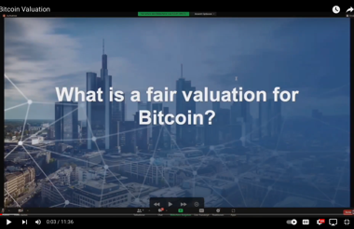
Kto ufa Bitcoinowi?
Zaufanie do Bitcoin jako środka płatniczego i instrumentu inwestycyjnego jest najbardziej rozpowszechnione wśród mężczyzn w wieku od 20 do 35 lat, dobrze wykształconych finansowo i mających wysoki poziom własnej skuteczności w obsłudze płatności kryptograficznych. Miarą przyjęcia technologii blockchain jest stopień jej zrozumienia i zaufania.
Stwierdzono, że brak wiedzy znacznie ogranicza zaufanie i chęć użycia. Innym czynnikiem wpływającym na zaufanie jest ponowne zaangażowanie zewnętrznego dostawcy usług płatniczych. Niekoniecznie musi to oznaczać, że wprowadzając dostawcę usług płatniczych, funkcje Bitcoina tracą swoje cechy. Posiadanie namacalnej firmy kontaktowej może być nawet korzystne dla budowania zaufania. Jeśli chodzi o korzyści funkcjonalne, sprzedawcy detaliczni mogą łagodzić ryzyko zmienności i przenosić ryzyko finansowe związane z Bitcoinem. Podsumowując, w dużej mierze to od przekonań jednostek zależy, czy większe zaufanie do kryptowalut zostanie osiągnięte poprzez ponowne wprowadzenie stron trzecich czy poprzez ich usunięcie.
Ugruntowane zaufanie do istniejących metod płatności nie wpływa znacząco na częstotliwość korzystania (na przykład ApplePay, PayPal itp.). Zaufanie również nie wydaje się być niepodważalnym warunkiem korzystania z usługi, zwłaszcza w przypadku metod płatności, których klienci kompletnie nie znają, a co za tym idzie, wiążą je z większym ryzykiem niepewności. Bitcoin spełnia wymagania działania jako metoda płatnicza, ponieważ ma porównywalne cechy, takie jak wiarygodność, szybkość transakcji, koszt, transgraniczność itp. w odniesieniu do innych istniejących metod płatności. Chociaż większość ludzi nie ma początkowo zaufania do Bitcoina jako metody płatności, nie oznacza to, że Bitcoin będzie używany tylko przez tych, którzy mu ufają. Zaufanie do Bitcoina w ogóle, a także zaufanie do niego jako metody płatniczej, to dwie zupełnie kwestie i wiara w jedną nie oznacza wiary w drugą, choć istnieją trendy mówiące o tym, że osoby wierzące w Bitcon wierzą częściej w jego funkcję płatniczą.
Aby poznać uczciwą ocenę Bitcoina, obejrzyj ten film.
Kliknij, aby obejrzeć

Slide 17
02
OBSZARY ZASTOSOWAŃ TECHNOLOGII BLOCKCHAIN

Slide 18
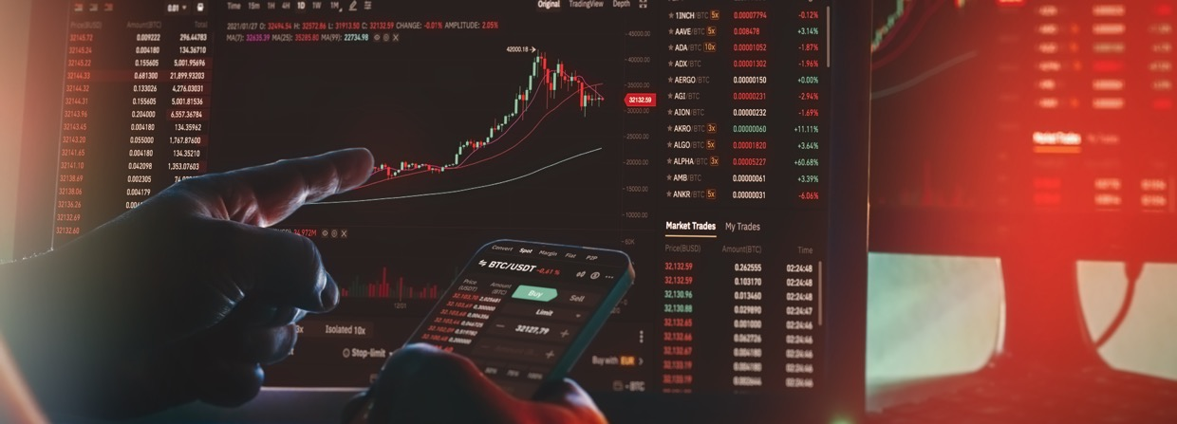
2.1 Wykorzystanie w finansach
Sam obrót giełdowy przeszedł już przełomową zmianę w niedawnej przeszłości. Elektroniczne systemy handlu i rozliczeń wbrew temu, co wcześniej uważano, nie wyeliminowały tradycyjnych miejsc pracy. Niektóre giełdy regionalne, owszem, stały się nieopłacalne i mało znaczące, a wraz z nimi - szereg profesji. Ta innowacja doprowadziła do ogromnego wzrostu wydajności w obrocie giełdowym. W efekcie wzrosły wolumeny i obroty, spadły koszty transakcyjne, powstały nowe produkty giełdowe i miejsca pracy. Znaczenie wiodących światowych giełd zwiększyła rewolucja technologiczna. Z tego powodu dalsze przyrosty wydajności, na przykład dzięki technologii blockchain w obrocie wtórnym i rozliczeniach, prawdopodobnie nie będą aż tak obiecujące. Inne obszary zastosowania zdają się nieść znacznie większe korzyści i mają dużo większy potencjał innowacyjny.
Emisja papierów wartościowych
Proces emisji papierów wartościowych na rynku pierwotnym jest obecnie nadal kosztowny i złożony. Technologia Blockchain mogłaby generować efekty podobne do handlu elektronicznego na rynku wtórnym. Bank of the State Baden Württemberg (LBBW) w Niemczech i Daimler AG jako pionierzy wyemitowali prototypową obligację z technologią blockchain. Wskazuje to, że wysiłki na rzecz tworzenia aplikacji z wartością dodaną są intensyfikowane nie tylko wśród FinTechów, jak się często uważa. Jedną z aplikacji, która ma już szerokie zastosowanie, są tzw. initial coin offerings (ICO). Podobieństwo nazwy do initial public offering (IPO) nie jest przypadkowe. IPO na rynku analogowym jest długotrwałe i kosztowne, ponieważ należy przestrzegać wielu wymogów informacyjnych i przepisów giełdowych. W związku z tym sensowne było wykorzystanie tego instrumentu poza regulacjami w świecie cyfrowym w celu pozyskania kapitału. Na podstawie ICO można by określić, w jaki sposób odbywa się włączenie tego rodzaju emisji do regulacji finansowych. W razie potrzeby władze są również przygotowane prawnie do wyegzekwowania zasad równego traktowania.
Płatności elektroniczne i przetwarzanie biznesowe
Kolejnym obszarem zastosowania technologii blockchain są płatności elektroniczne i przetwarzanie biznesowe. Wiąże się to zarówno z wydajniejszymi konwencjonalnymi transakcjami płatniczymi, jak i zastąpieniem przetwarzania biznesowego. Zaletami technologii blockchain powinna być szybkość, bezpieczeństwo i niezawodność przetwarzania. W wiodących krajach uprzemysłowionych, zwłaszcza w Unii Europejskiej, powinno być trudno konkurować z Europejskim Systemem Banków Centralnych (ESBC) w płatnościach międzynarodowych. Blockchain może za to znaleźć wysoką akceptację w regionach gospodarczych z deficytem zaufania, lukami w zabezpieczeniach i/lub nieefektywnym przetwarzaniem płatności. Jednak ta zaleta przyniesie owoce tylko wtedy, gdy istnieje wiele „połączeń” ze światem rzeczywistym.

Slide 19

Wymaga to przystępności cenowej towarów i usług wszelkiego rodzaju za pomocą kryptowaluty. Jest raczej mało prawdopodobne, aby tak się stało we wszystkich miejscach, krajach lub regionach, w których tradycyjne systemy płatności i inne innowacje nie są jeszcze ustanowione. Bundesbank i EBC, monitorując rozwój blockchain i cyfrowe rynki walutowe, doszły do wniosku, że procesy i koszty ich systemów są znacznie bardziej wydajne i opłacalne. Niemniej jednak obie instytucje testują również technologię blockchain, aby w razie potrzeby nie przegapić nowych rozwiązań. Inne potencjalne oszczędności wynikające z technologii blockchain, które mogłyby wynikać z braku kosztów nadzoru regulacyjnego i finansowego dla tego rodzaju przetwarzania płatności, są prawdziwe tylko tak długo, jak długo liczba przepływów płatności nie ma znaczenia systemowego.
Płatności transgraniczne
Wielonarodowe banki, takie jak UBS i British Barclays, wykorzystują blockchain do usprawnienia operacji back-office i rozliczeń, co może potencjalnie zmniejszyć wydatki na zaangażowanie stron trzecich o 20 mld USD. Na przykład w 2019 roku Barclays zainwestował 5,5 miliona dolarów w startup o nazwie Crowdz, który pomaga firmom promować obrót gotówkowy B2B. Dzięki temu oferuje alternatywne sposoby pobierania płatności oraz automatyzację e-faktur. Inny renomowany hiszpański bank współpracował z firmą opartą na DLT, aby zwiększyć widoczność swoich płatności międzynarodowych i radykalnie je przyspieszyć.
Wymuszona adopcja technologii blockchain
Gdyby natomiast tego typu płatności osiągnęły znaczną skalę i byłyby powszechnie wykorzystywane do płacenia za towary i usługi, usługi te nie byłyby wcale ukrywane przed nadzorem finansowym. Wymusiłoby to stworzenie regulacji. Działania Blockchain w systemie finansowym, które pozostają poza regulacjami, miałyby wówczas w najlepszym przypadku znaczenie czarnego rynku i w razie potrzeby podlegałyby pod prawo karne.
Nowe modele biznesowe
Potencjalnie najbardziej obiecującym zastosowaniem rozproszonych rejestrów transakcji jest powiązanie transakcji bankowych z rzeczywistymi ekonomicznymi procesami biznesowymi. Można spodziewać się szerszego wykorzystania procesów pay-per-use, rozliczania transakcji w czasie rzeczywistym w łańcuchach wartości oraz zorientowanego na przepływy pieniężne finansowania korporacyjnego za pomocą smart finance. Są to nowe usługi, których formy finansowania będą cyfrowe i zautomatyzowane. Ich rozliczenie niekoniecznie wymaga sztucznej waluty. Wręcz przeciwnie, waluty wirtualne będą w stanie podbić ten rynek jako środek płatniczy tylko wtedy, gdy zwiększy się przejrzystość, znikną oszustwa, a stabilność wartości zostanie ustanowiona i kontrolowana. W każdym razie spowoduje to dalszą rewolucję w branży usług finansowych. Oprócz FinTechów, które często znajdują się w centrum uwagi, i które wykorzystują innowacyjne rozwiązania, aby napędzać konkurentów, uznani dostawcy usług finansowych również eksperymentują z cyfrowymi rozwiązaniami procesowymi. Mają tutaj przewagę funkcjonalności, bezpieczeństwa i kosztów istniejących systemów i procesów i mogą wykorzystać tę wiedzę.

Slide 20
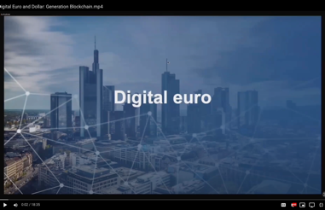
Redukcja kosztów
Jedna z motywacji rozwoju aplikacji rozproszonej księgi rachunkowej w finansach wynika z wysokich kosztów regulacji bankowych i finansowych. Unikanie tych kosztów przy świadczeniu usług finansowych może przynieść znaczące przewagi konkurencyjne. Ze względu na nieefektywność wielu regulacji większość graczy rynku cyfrowego raczej nie postrzega likwidacji nadzoru jako utraty bezpieczeństwa lub stabilności. Jest zatem mało prawdopodobne, aby eliminacja regulacji w cyfrowych procesach biznesowych była szkodliwa dla biznesu.
Potencjalne zastosowania blockchain lub rozproszonych ksiąg rachunkowych w branży finansowej są rozległe i różnią się stopniem rozwoju. Tendencja do ich stosowania jest opłacalna, jeśli bezpieczeństwo, szybkość i efektywność usług finansowych ulegają poprawie. Koszty transakcyjne można znacznie obniżyć, a innowacyjni usługodawcy mogą generować wysokie zyski z przyrostu wydajności. Warunki wstępne dla takiego triumfalnego postępu rozproszonych, cyfrowych transakcji rejestrowych istnieją w następujących obszarach zastosowań: emisja papierów wartościowych (rynek pierwotny), obrót papierami wartościowymi (rynek wtórny), transakcje płatnicze, finansowanie pay-per-use i płatności cyfrowe. Podczas gdy w obszarach handlu wtórnego i transakcji płatniczych, wyzwania związane ze znalezieniem rozwiązania technicznego, a jednocześnie poprawa efektywności w ciągu ostatnich kilku lat dzięki innowacyjnym rozwiązaniom są już znaczne, nadal istnieje duży potencjał nowej technologii na rynku pierwotnym i w finansowaniu technologii. Ponadto wraz z gospodarką współdzieloną oraz transferem i płatnościami aktywów opartymi na wykorzystaniu pojawią się zupełnie nowe obszary zastosowania blockchain. W obszarach biznesowych, które są już zaawansowane cyfrowo, blockchain i rozproszone rejestry transakcji będą stanowić dodatkowe opcje dalszego rozwoju istniejących systemów i procesów. W innych obszarach, gdzie czas i koszty są obecnie wciąż wysokie, nowe technologie spowodują radykalne zmiany. Szczególnie na rynku emisji papierów wartościowych nastąpił znaczny ruch w przypadku ICO. Obecna regulacja ICO pokazuje już osiągnięte znaczenie systemowe. Regulacyjne równe traktowanie nie zmniejszy znaczenia instrumentu finansowego. Wręcz przeciwnie, można założyć, zwłaszcza po uzyskaniu wyjaśnień prawnych, że zastosowana technologia znacznie uprości i zmodernizuje proces emisji analogowej. W przypadku nowych zastosowań technologie blockchain będą stosowane już jako jedyne rozwiązanie.
Jeśli chodzi o uczestników rynków finansowych przyszłości, można podsumować, że zarówno konkurenci o ugruntowanej pozycji, którzy przodują w rozwoju, jak i klienci, będą nadal odgrywać ważną rolę w przyszłości. Spośród wielu FinTechów wiele firm nie osiągnie progu rentowności i zniknie lub zostanie przejęte przez innych konkurentów. Jednak część start-upów z branży finansowej z pewnością wyrośnie na dużych, dochodowych graczy rynkowych. Obecnie nie można jeszcze podać dokładniejszej prognozy, którzy to dostawcy. Państwo i jego instytucje nadzorcze jak dotychczas mogły śledzić innowacje z perspektywy obserwatora.
Obejrzyj ten film, aby dowiedzieć się więcej na temat cyfrowego euro i cyfrowego dolara.
Kliknij, aby obejrzeć

Slide 21
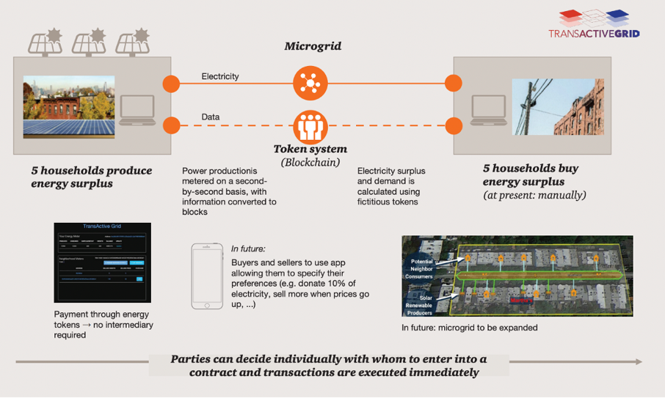
2.2 Przemysłowe przypadki użycia z sektora energetycznego
Brooklyn Microgrid to platforma handlu energią P2P oparta na blockchain, prowadzona przez Transactive Grid. Transactive Grid to partnerstwo LO3 Energy, Consensys, Siemens i Centrica. Ta mikrosieć znajduje się w społecznościach Gowanus i Park Slope na Brooklynie w Nowym Jorku. Pomyślnie zakończyła trzymiesięczny okres próbny handlu energią P2P między członkami społeczności na Brooklynie.
Dzięki Microgrid prosumenci mogą sprzedawać swoje nadwyżki energii bezpośrednio swoim sąsiadom. Osiąga się to dzięki zastosowaniu inteligentnych kontraktów opartych na Ethereum i tak zwanego praktycznego mechanizmu konsensusu Byzantine Fault Tolerance (PBFT). Pierwsza próba obejmowała 5 prosumentów i 5 sąsiednich konsumentów i zaowocowała pierwszą w historii transakcją energetyczną zarejestrowaną w łańcuchach bloków na całym świecie. Nadwyżka energii jest mierzona za pomocą inteligentnych liczników, które mogą przeprowadzać fizyczne pomiary energii i rejestrować dane, a następnie przekształcana sekwencyjnie w ekwiwalentne tokeny energii, którymi można handlować na lokalnym rynku. Tokeny wskazują, że z paneli fotowoltaicznych wyprodukowano pewną ilość energii, którą można przesłać z portfela inteligentnych liczników prosumentów do konsumentów końcowych za pośrednictwem łańcucha bloków. Tokeny są „spalane” przez inteligentne urządzenie pomiarowe konsumenta, gdy zakupiona energia jest zużywana w domu. Użytkownicy mikrosieci wchodzą w interakcję z platformą, określając swoje indywidualne preferencje cenowe w postaci chęci zapłaty lub sprzedaży energii elektrycznej. Platforma może wyświetlać ceny energii dla lokalizacji i w czasie rzeczywistym. W początkowej fazie projektu użytkownicy ręcznie zatwierdzają umowę na platformie, której warunki są zapisywane w blockchainie. W księdze rejestrowane są warunki umów, strony transakcji, ilości wprowadzonej i zużytej energii mierzone przez urządzenia pomiarowe, a przede wszystkim kolejność chronologiczna transakcji.
Rysunek 8: Projekt BrookylnGrid (Źródło: Microgrid, 2022)

Slide 22
W fazie próbnej ponad 300 domów i małych firm, w tym około 50 prosumentów i jeden mały generator turbiny wiatrowej, zgłosiło się do kolejnej fazy rozwoju, której celem jest osiągnięcie w pełni zautomatyzowanych transakcji. W następnej iteracji członkowie Microgrid mogą nie tylko decydować, komu sprzedać / od kogo kupić tokeny energii na podstawie ich preferencji cenowych, ale także na podstawie innych kryteriów, które odzwierciedlają wartości środowiskowe lub społeczne. Na przykład konsument może określić maksymalną cenę, jaką jest skłonny wydać na lokalnie wytwarzaną energię odnawialną, ale może też zadeklarować inne preferencje, takie jak procent energii, którą jest skłonny kupić z lokalnej energii odnawialnej lub z głównej sieci. Użytkownicy mogą nawet nadać priorytet sprzedaży/kupowaniu energii od znajomych, rodziny lub konkretnego sąsiada. Mechanizm rozliczania rynku ma działać podobnie do tego, jak działają dziś giełdy:
1
Platforma będzie rejestrować zainteresowanie kupujących i sprzedających (chęć kupna/oferty sprzedaży) w księdze zamówień. Użytkownicy będą mogli zmieniać swoje preferencje cenowe w czasie rzeczywistym.
Energia wytwarzana lokalnie zostanie w pierwszej kolejności przydzielona oferentom, którzy zaoferują najwyższą cenę.
3
Najniższa przydzielona oferta kupna stanowi cenę rozliczeniową rynku dla każdego przedziału czasowego, aktualnie ustalonego na piętnastominutowe okno.
Użytkownicy będą mogli w przyszłości gromadzić historyczne informacje o cenach, a tym samym uczyć się i dostosowywać swoje strategie licytacyjne.
2
4
Niepewność i pytania bez odpowiedzi
Projekt Brooklyn MicroGrid mówi, że ma służyć jako poligon doświadczalny do odkrywania nowych modeli biznesowych, które promują zaangażowanie konsumentów w projekty społeczne. Zlokalizowany handel energią otwiera potencjał oszczędności kosztów energii, jednak wiele pytań badawczych jest otwartych do dyskusji. Przede wszystkim należy zbadać znaczenie i wielkość lokalnych rynków handlu energią. Tylko realizacja dużych projektów, reprezentujących zróżnicowane uwarunkowania na rynkach energii i w różnych grupach społecznych, umożliwi skuteczną ocenę przedsięwzięcia. Ceny na rynkach zorientowanych na klienta są określane przez prawa popytu i podaży, co może skutkować znaczną zmiennością cen lub nawet wyższymi taryfami niż te oferowane przez główną sieć. W rezultacie, konieczna jest dalsza praca na rzecz zaangażowania i ochrony osób starszych, znajdujących się w niekorzystnej sytuacji społecznej i narażonych na wahania cen. Ponadto ceny równowagi będą wyznaczane nie tylko na podstawie prostych funkcji kosztów, ale także wartości społecznych i zachowań. W rezultacie indywidualne preferencje i zachowania społeczne uczestników rynku wymagają dalszych badań w celu opracowania efektywnych projektów rynkowych i mechanizmów ustalania cen. Inne otwarte pytania badawcze obejmują określenie najbardziej odpowiednich ram czasowych dla rozliczenia rynku i aktualizacji danych, które w coraz większym stopniu zależą od zasad protokołu operacyjnego i konsensusu. Kolejną kluczową kwestią jest zrównoważenie popytu z podażą. Obecnie istniejąca infrastruktura sieciowa służy nie tylko do dystrybucji energii będącej przedmiotem obrotu giełdowego, ale także do rozwiązywania problemów dużych firm wytwarzających odnawialną energię.
Przyszłość Microgrid
W przyszłości projekt ma na celu zbadanie, w jaki sposób blockchain może zostać wykorzystany do aktywnego zarządzania siecią dystrybucyjną. W zasadzie energia wytwarzana przez lokalnych prosumentów może zapewnić dodatkową elastyczność w zakresie bilansowania lokalnych podstacji. Obecnie nie jest to realizowane w przypadku Brooklyn Microgrid, chociaż w wielu projektach rozpoczęto badanie wykorzystania technik sztucznej inteligencji, uczenia maszynowego i analizy dużych zbiorów danych w celu osiągnięcia elastyczności po stronie popytu. To, co łańcuchy bloków mogłyby wnieść do tych rozwiązań, to potencjał zdecentralizowanego dopasowywania między prosumentami, umożliwiając im przejęcie kontroli w czasie rzeczywistym nad własnym wytwarzaniem i dostawami energii.
Należy pamiętać, że MicroGrid został wybrany wyłącznie w celu pokazania istniejącego przypadku zastosowania przemysłowego w gospodarce opartej na współdzieleniu energii i nie stanowi poparcia dla firmy ani projektu.

Slide 23
03
SPRAWDZIAN WIEDZY DLA MODUŁU 2

Slide 24

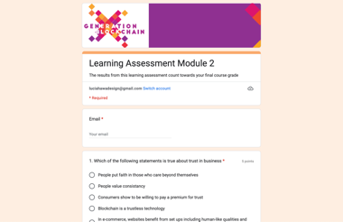
Aby sprawdzić swoją wiedzę, weź udział w teście umiejętności.
Weź udział!

Slide 25

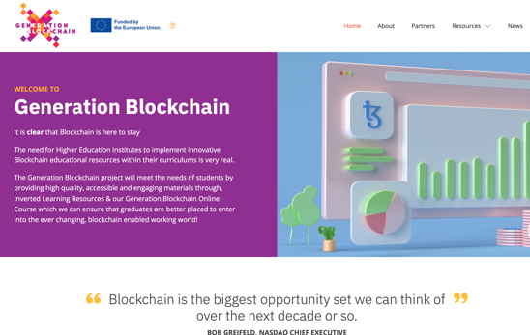

www.generationblockchain.eu

